Slide 1
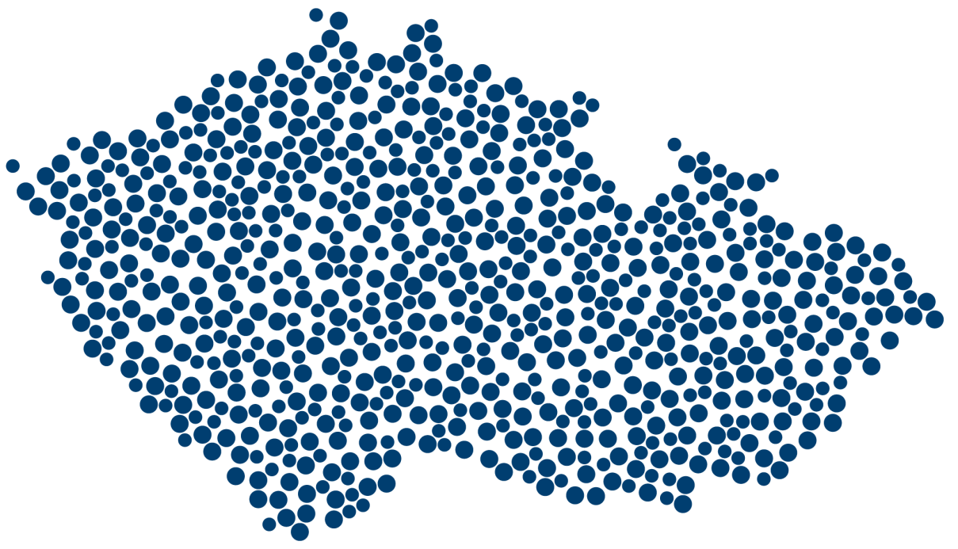
Systém Kategorizace a certifikace organizací destinačního managementu v Česku
Petr Židlický (předseda certifikační komise)
Ondřej Špaček (metodik, hodnotitel, spoluautor systému)
únor 2023

Slide 2
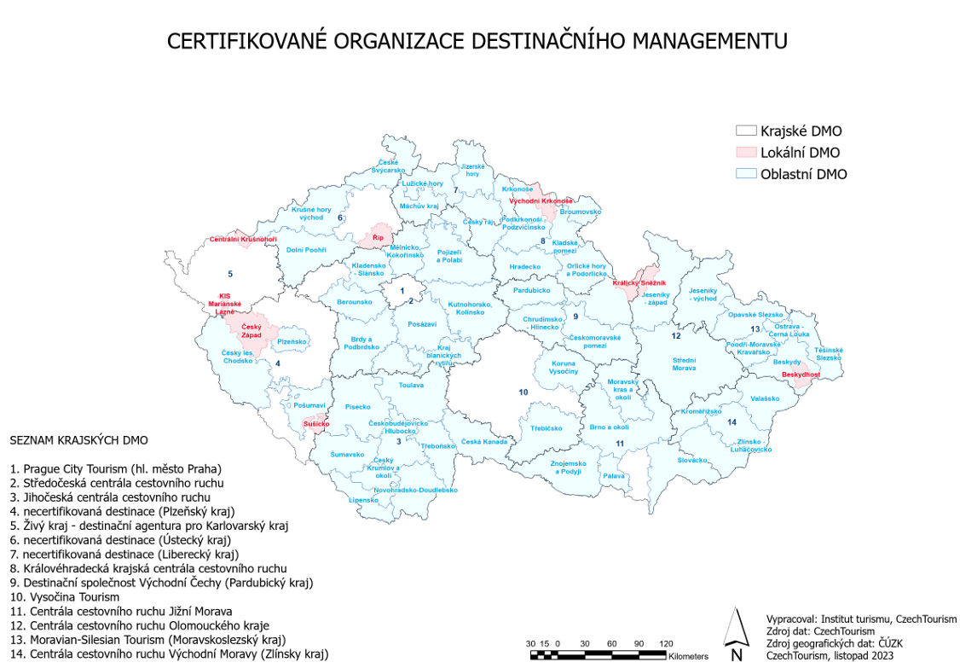
    Vývoj systému Kategorizace a certifikace DMO v Česku
podzim 2016 – zahájení přípravy systému
duben 2018 – zahájení sběru prvních žádostí o certifikaci
červen 2018 – první vyhodnocení a udělení prvních certifikátů
podzim 2021 – průběžné vyhodnocení systému a jeho aktualizace
2023 – zahájení diskuse o komplexní aktualizaci systému
dosud proběhlo 22 kol hodnocení, aktuálně probíhá 23. kolo
Aktuálně je certifikováno:
11 krajských centrál cestovního ruchu
56 oblastních DMO
8 lokálních DMO
Pozn. DMO – zkratka pro „organizace destinačního managementu“

Slide 3
    Hlavní úkoly organizace podporující destinační spolupráci
3K - základní princip destinačního managementu / destinační spolupráce
KOMUNIKACE KOOPERACE KOORDINACE
Strategie
Plán
Jednotný branding
Produkty
cest. ruchu
Marketing
PR
Spolupráce
s DMO
Spolupráce
s partnery
Statistika
účelnost
Informační servis
Vzdělávání
poradenství
Iniciace rozvoje destinace
Vyhledávání
a zajišťování ZDROJŮ

Slide 4
    Členění úrovní DM a Kategorizace DMO (od r. 2018)
Požadavky Kategorizace na certifikaci organizací destinačního managementu
Národní DMO
Formální
Kvalitativní
Požadavky přijatelnosti
Požadavky
na strategické plánování
a řízení
Krajské DMO
Požadavky
na produkty cestovního ruchu
a marketingové aktivity
Oblastní DMO
Kontextové
Rozvojové
Požadavky
na zaměření
a činnost
Požadavky
na hodnocení spokojenosti
Lokální DMO
Požadavky
na vzdělávání
a odborné kompetence

Slide 5
Kompetence / odpovědnosti úrovní destinačního managementů
Národní - CzechTourism
Digitalizace
Marketing: zahraničí
Data a statistika
Vzdělávání – CzechTourism akademie
Podpora a osvěta cestovního ruchu
Brand Česka
Národní produkty cestovního ruchu
Finanční podpora regionů
(„Ministerstvo cestovního ruchu“)
Lobbying – rozvoj HR
Ukazatele:
Přenocování zahraničních turistů
Efektivita prezentace v zahraničí
Počet odškolených osob
Míra využití potenciálu
Krajské centrály cest. ruchu
Koordinace destinací
Podpora / prosazení rozvoje infrastruktury
Analýza dopadů, vyhodnocení projektů, strategické řízení
Tvorba produktových témat,
krajských produktů (i přes krajově)
Marketing: domácí cestovní ruch,
blízké trhy
Dotační management
3K Platforma
Vzdělávání
MICE
Filmová kancelář
Ukazatele:
Délka pobytu
Počet přenocování
Doprava – přepravení návštěvníci
Počet akcí
Oblastní DMO
Tvorba produktu
Síťování, spolupráce s partnery
Marketing: domácí cestovní ruch, případně přeshraniční cestovní ruch
Sběr informací a dat
Informační servis:
  Pro partnery
  Pro návštěvníky
Rozvoj infrastruktury
Ukazatele:
Návštěvnost turistických cílů
Počet zapojených partnerů
Vybrané místní poplatky
Přenocování domácích turistů
Spokojenost místních obyvatel

Slide 6
Organizace / proces hodnocení
Certifikační komise
aktuálně má certifikační komise 11 členů
2 zástupce jmenuje MMR ČR (tito zástupci disponují 4 hlasy)
Sekretariát systému kategorizace a certifikace DMO
v gesci (2 zástupkyň) oddělení produkt managementu a regionální spolupráce agentury CzechTourism
administrace systému, zajištění vyhodnocení žádostí, údržba nástrojů systému, propagace systému
Žádost o certifikaci DMO podávají DMO průběžně s tím, že ve čtyřech termínech – k 31. březnu, k 30. červnu, k 30. září a 31. prosinci jsou žádosti předány k vyhodnocení
Žádost o recertifikaci DMO podávají DMO nejpozději 1 den před dnem ukončení platnosti certifikátu
po dobu hodnocení žádostí je platnost certifikátu automaticky prodloužena
Proces vyhodnocení
Kontrola formální správnosti žádostí – cca 30 – 45 dnů od data podání žádosti dle počtu nedostatků
Věcné hodnocení – příprava Odborného stanoviska hodnotitelem – cca dalších 30 dnů
  aktuálně žádosti odborně vyhodnocují 4 hodnotitelé
  (trvale je zveřejněna veřejná výzva na odborné hodnotitele na webových stránkách CzT)
Certifikační komise – rozhodnutí o certifikaci (obvykle do 90 dnů od termínů podání žádostí)
  rozhodnutí o certifikátu na 1 rok, certifikátu na 3 roky, případně o vrácení žádosti k dopracování (např. v případě opakujících se nedostatků u recertifikací, zásadních nedostatků či nejasností
  v naplňování podmínek Kategorizace) nebo o neudělení certifikátu

Slide 7
Požadavky na kategorie DMO – návrhy změn
5.1 Požadavky přijatelnosti
√ závazný požadavek
x nerelevantní
Kritérium | I. Lokální DMO | II. Oblastní DMO | III. Krajská DMO | IV. Národní DMO
5.1.1. Splnění definice DMO | √ | √ | √ | √
5.1.2. Zřizovatel / Zakladatel | Obec / podnikatel / NNO | Obec / podnikatel / NNO | Kraj | Stát - MMR
5.1.3. Právní forma (dále „PF“) | Spolek (doporučená PF)/ Ústav / Zájmové sdružení právnických osob (zastaralá PF) / Obecně prospěšná společnost (zastaralá PF) / Obchodní korporace (nevhodná PF) | Spolek (doporučená PF)/ Ústav / Zájmové sdružení právnických osob (zastaralá PF) / Obecně prospěšná společnost (zastaralá PF) / Obchodní korporace (nevhodná PF) | Spolek (doporučená PF)/ Ústav / Zájmové sdružení právnických osob (zastaralá PF) / Obecně prospěšná společnost (zastaralá PF) / Obchod. korporace (nevhodná PF) Příspěvková organizace (nevhodná PF) | Spolek / Ústav / Obchodní korporace (s.r.o., a.s.) / Příspěvková organizace
5.1.4. Geograficky homogenní a přirozeně vymezené území ohraničené katastrálními hranicemi obcí | √ | √ | √ | √
5.1.5. Počet obcí nebo rozloha ⁽¹⁾ | Min. 1 | Min. 20 40 nebo min. 600 1000 km² | x | x
5.1.6. Území působnosti se nepřekrývá s územím shodné kategorie DMO | √ | √ | √ | √
5.1.7. Počet lůžek a přenocování ⁽²⁾ | x | Min. 2 000 3 000 (od r. 2025) a min. 200 000 300 000 (od r. 2025) 400 000 (od r. 2026) 500 000 (od r. 2027) | x | x
5.1.8. Stanovisko kraje / oblasti ⁽³⁾ | √ | √ | x | x
5.1.9. Počet oficiálně certifikovaných turistických informačních center v územní působnosti DMO ⁽⁴⁾ | Min. 1 | Min. 3 | x | x
5.1.10. Podíl podnikatelských a NNO subjektů s vlivem na rozhodování organizace ⁽⁵⁾ | Min. 30 34 % | Min. 30 34 % | x | x
Poznámky:
Počet obcí je evidenčním údajem pro potřeby certifikace. V případě, že DMO prokazuje tento požadavek prostřednictvím rozlohy, musí uvést všechny obce, které leží v její působnosti.
Kontrolováno na základě průběžného sběru statistických dat (ideálně ČSÚ) – sledovány jsou kapacity ubytovacích zařízení a průměrné počty hostů v těchto zařízeních za poslední 3 roky.
K založení nové DMO je vždy nezbytné získat souhlasné stanovisko nadřízené certifikované DMO působící na daném území. Certifikovaná krajská DMO / Kraj vydává souhlasné stanovisko oblastní DMO, certifikovaná oblastní DMO vydává souhlasné stanovisko lokální DMO. Výjimkou je pouze situace, kdy na daném území není oblastní DMO založena nebo certifikovaná. V takovém případě pak pro lokální DMO vydává souhlasné stanovisko přímo certifikovaná krajská DMO / kraj. Vydané stanovisko za krajskou / oblastní DMO obsahuje písemný komentář zahrnující podstatné informace určené pro potřeby certifikace příslušné DMO. Kraj / krajská nebo oblastní DMO nesmí neodůvodněně bránit nebo omezovat vznik, činnost nebo oprávněné zájmy podřízené kategorie DMO. Takové jednání může být důvodem pro neudělení či odebrání certifikace této organizaci.
Prokázáno na základě platné certifikace Asociace turistických informačních center ČR. TIC v působnosti DMO musí prokázat spolupráci, být uvedena v seznamu partnerů.
Může být prokázáno účastí podnikatelského / neziskového sektoru ve správní či výkonné radě / v představenstvu a v dozorčí radě / kontrolní komisi, případně v jiném kolektivním řídícím a kontrolním orgánu společnosti.

Slide 8
Požadavky na kategorie DMO – návrhy změn
5.2 Požadavky na strategické plánování a řízení
√ závazný požadavek
x nerelevantní
Kritérium | I. Lokální DMO | II. Oblastní DMO | III. Krajská DMO | IV. Národní DMO
5.2.1. Střednědobý strategický dokument + prvky strategie komplexní udržitelnosti⁽⁷⁾ | √ | √ | √ | √
5.2.2. Operativní prováděcí dokument (záměry s prvky komplexní udržitelnosti ⁽⁸⁾ | √ | √ | √ | √
5.2.3. Funkční 3K platforma⁽⁹⁾ | √ | √ | √ | √
5.2.4. Počet aktivních partnerů celkem (podle nové definice partnerství) ⁽¹⁰⁾ | Min. 25 50 | Min. 50 100 | Min. 25 30 | Min. 100
z toho počet obcí ⁽¹¹⁾ | Min. 1 | Min. 15 20 (všechny obce v území DMO v případě, že je oblast vymezena rozlohou a obcí v území působí méně než 20)
z toho počet aktivních partnerů z oblasti NNO a soukromého sektoru | Min. 20 35 | Min. 30 60 | X | X
5.2.5. Zavedený systém sledování ukazatelů cestovního ruchu o vývoji destinace⁽¹²⁾ | √ | √ | √ | √
NOVÝ POŽADAVEK od r. 2026: 5.2.6. Zdroje pro činnost DMO principy komplexní udržitelnosti | Min. 1.000.000 Kč ročně Min. 1 zaměstnanec/pracovník v objemu práce 0,75 FTE | Min. 3.000.000 Kč ročně Min. 2 zaměstnanci/pracovníci v objemu práce 1,5 FTE | Min. 10.000.000 Kč ročně Min. 5 zaměstnanců/pracovníků v objemu práce 4 FTE | Min. 500.000.000 Kč ročně Min. 80 zaměstnanců/pracovníků v objemu práce 75 FTE
Poznámky:
Platný dokument (strategie, koncepce, program rozvoje) zpracovaný s využitím Metodického postupu tvorby strategických dokumentů v turismu agentury CzechTourism vč. prvků strategie komplexní udržitelnosti.
Platný dokument (akční plán, marketingový plán, plán činnosti…) s uvedením konkrétních rozvojových záměrů s prvky komplexní udržitelnosti. na období alespoň 12 měsíců.
Prokazatelná funkční platforma pro spolupráci, koordinaci a kooperaci partnerů vytvořená na úrovni příslušné kategorie DMO, např. poradní sbor (kolegium) DMO s prokazatelnou činností.
Aktivní partnerství znamená prokazatelnou spolupráci na konkrétní aktivitě realizované DMO v posledních 12 měsících, prokázanou dokumentem ve vazbě na konkrétní předmět spolupráce (členství, příspěvek do fondu turismu, společný produkt, marketingová aktivita, činnost realizovaná s prokazatelnou účastí partnerů v působnosti organizace destinačního managementu apod.).
Partnerem DMO je:
ČLEN - subjekt, který je členem DMO - subjekt opakovaně / průběžně / každoročně vkládá příspěvek / službu / produkt využívaný k podpoře činnost DMO. Subjekt je uveden v evidenci členu DMO, která je uvedena na webových stránkách DMO.
PARTNER – subjekt, který není členem DMO, ale soustavně / průběžně s DMO komunikuje, s DMO spolupracuje, např. se podílí finančně či prostřednictvím poskytnutých služeb / zboží na aktivitách / činnosti / záměrech / projektech DMO. Důkazem potvrzující partnerství s DMO je smlouva / dohoda / memorandum o spolupráci / případně čestné prohlášení podepsané statutárním zástupcem DMO (čestné prohlášení může obsahovat potvrzení partnerství s více subjekty).
Partnerem DMO není:
KLIENT – subjekt, který si objednal službu zajištěnou DMO a uhradil za ni odpovídající finanční obnos. Jedná se např. o propagaci subjektu na materiálech připravených DMO, uvedení prezentace subjektu na on-line platformách (web, sociální média) provozovaných DMO. Klientem je subjekt, který za realizované plnění uhradil DMO odměnu za zajištěnou službu a zároveň takový subjekt neposkytl jiné nadstandardní plnění ve prospěch destinační spolupráce. Takový subjekt není aktivním účastníkem aktivit / činností / záměrů / projektů destinační spolupráce zajišťovaných DMO.
DMO, která prokazuje požadavek rozlohou, protože počet obcí na vymezeném území je nižší než 40, musí prokázat aktivní partnerství s alespoň 20 obcemi. Pokud je těchto obcí 20 anebo méně, pak musí DMO prokázat aktivní partnerství se všemi obcemi na svém území. V případě obchodních korporací musí obec v působnosti DMO vlastnit část jejich podílu, přičemž celkový podíl těchto obcí dosahuje alespoň 30 %.
Povinný systém sledovaných ukazatelů pro kategorie DMO je stanoven v Implementačním manuálu. Ve zvláštním metodickém postupu agentury CzechTourism je dále k dispozici doplnění tohoto systému za účelem zajištění komplexní informační a datové základy nutné / vhodné pro práci DMO. Získané údaje DMO poskytuje bezúplatně agentuře CzechTourism.

Slide 9
Požadavky na kategorie DMO – návrhy změn
Nový požadavek 5.2.6. – ZDROJE – nástroj komplexní udržitelnosti – finanční zdroje a personální zajištění činnosti DMO – platný od r. 2026
Pro výkon destinačního managementu a marketingu jsou potřebné dostatečné zdroje, a to jak finanční, tak lidské. Účelem požadavku je ověřit, zdali DMO disponuje dostatečnými zdroji využitelnými k rozvoji destinační spolupráce a k zajištění alespoň základního destinačního marketingu.
Splnění požadavku bude ze strany DMO prokázáno předložením příjmového rozpočtu organizace ve struktuře:
příjmy z členských závazků / příspěvků,
příjmy od partnerů organizace,
příjmy od příslušného kraje (provozní podpora, podpora projektů či aktivit, spolufinancování apod.),
příjmy z národní úrovně (např. z národního programu podpory, z CzechTourismu apod.),
příjmy z dotačních titulů či podpůrných programů (z dotací, grantů apod.),
příjmy od soukromých a neziskových společností bez účelu (sponzoring, nezištná podpora apod.),
příjmy z vlastní činnosti (příspěvky na aktivity od nečlenů a nepartnerů DMO, provoz turistické či jiné infrastruktury, poskytování služeb apod.) a
ostatní příjmy.
Rozpočet příjmů je předkládán za aktuální kalendářní rok, ve kterém je podávána žádost o certifikaci a za dva předcházející kalendářní roky.
Počet zaměstnanců / pracovníků DMO prokáže DMO formou čestného prohlášení, ve kterém bude zaznamenáno, kolik pracovníků se v aktuálním roce kontinuálně věnuje destinačnímu managementu a destinačnímu marketingu v rámci aktivit a činnosti DMO. U každého pracovníka bude zaznamenán rozsah pracovního úvazku, objemu hodin, který je touto osobou věnováno práci pro DMO.
Objem práce je přepočítáván na plné roční pracovní úvazky (tzv. FTE), které odpovídají pracovní době 8 hod / pracovní den.
5.3 Požadavky na produkty cestovního ruchu a marketingové aktivity
√ závazný požadavek
x nerelevantní
Kritérium | I. Lokální DMO | II. Oblastní DMO | III. Krajská DMO | IV. Národní DMO
5.3.1. Definovaný systém produktů cestovního ruchu na úrovni destinace vč. prvků strategie komplexní udržitelnosti ⁽¹³⁾ | √ | √ | √ | √
5.3.2. Aktivní realizace marketingových aktivit v destinaci vč. prvků strategie komplexní udržitelnosti ⁽¹⁴⁾ | √ | √ | √ | √
5.3.3. Funkční a pravidelně aktualizované internetové marketingové nástroje vč. prvků strategie komplexní udržitelnosti ⁽¹⁵⁾ | √ | √ | √ | √
5.3.4. Jednotný branding marketingových aktivit cílených na příjezdový turismus ⁽¹⁶⁾ | √ | √ | √ | √
Poznámky
Produkty vytvořené na základě metodického postupu CzechTourism - Manuálu tvorby produktu cestovního ruchu. Produkty musí být prokazatelně rozvíjeny či musí být dán závazek k jejich rozvoji vč. prvků strategie komplexní udržitelnosti.
Prokazatelná realizace marketingových aktivit za posledních 12 měsíců, a to na základě principu partnerství, doložená konkrétními výsledky činnosti (společný produkt, marketingová aktivita, činnost realizovaná v působnosti DMO s prokazatelnou účastí partnerů). Marketingové aktivity musí obsahovat prvky strategie komplexní udržitelnosti
Funkční a pravidelně aktualizované elektronické marketingové nástroje využívající síť internetu. Prezentovány musí být také prvky strategie komplexní udržitelnosti.
Marketingové aktivity zaměřené na příjezdový cestovní ruch musí být realizovány na základě Metodického postupu Pravidla pro užívání destinační značky Czech Republic agentury CzechTourism.

Slide 10
Děkujeme
za Vaši pozornost
Petr Židlický
Ondřej Špaček

